Slide 1
Adaptation du contenu :
Regonfler la roue

Slide 2
Objectifs d'apprentissage
À la fin de cette séance, vous :
Serez capable de définir et de nommer les étapes clés du processus d'adaptation.
Serez capable d'identifier les éléments importants à prendre en compte lors de l'adaptation du contenu
Participerez à une expérience pratique d'adaptation des outils à un contexte de mise en œuvre.
Identifierez les possibilités d'adapter les matériaux existants dans votre propre travail.
Notes:
Au cours de cette séance, les animateurs vous feront suivre une série d'étapes clés tirées du guide de K4Health, Rendre le contenu significatif, qui inclut et vous fera participer à des scénarios de type « choisissez votre propre aventure » pour concevoir et diffuser du contenu. À la fin de la séance, vous apprendrez comment adapter le contenu - sans avoir à le développer à partir de zéro - pour mieux servir vos bénéficiaires et vos communautés.

Slide 3
La question essentielle :
Pour atteindre nos objectifs, chacun dispose-t-il des connaissances nécessaires pour faire son travail correctement et efficacement ?
....Si ce n'est pas le cas, comment pouvons-nous remédier à la situation ?

Slide 4
But et public
Élargir la portée, l'utilité et l'utilisation du contenu de la santé mondiale fondé sur des données probantes.
Les responsables de la mise en œuvre désireux de tirer parti du contenu sanitaire librement accessible.
* Guide d'adaptation du contenu de K4Health
Notes:
La raison principale pour laquelle le personnel de K4Health a développé un guide d'adaptation de contenu est que nous avons reconnu qu'il y a une abondance de contenu de santé librement accessible qui présente une opportunité remarquable pour l'enseignement, l'apprentissage et le partage. Nous avons également reconnu qu'un contenu de santé ouvert n'est pas suffisant en soi. Il est important de les fournir dans le contexte approprié et dans la langue des personnes qui les utiliseront. Et vous rendez utile le contenu de santé ouvert existant en l'adaptant. L'adaptation est à la fois fondée sur des données probantes et innovante : il s'agit de prendre des contenus éprouvés dans un contexte et de les appliquer dans un autre.

Slide 5
Différents types d'adaptation
Différents types d'adaptation
Rendre le contenu approprié à un contexte local et culturel spécifique
Changer le contenu dans une langue locale
La rendre disponible par le biais d'une méthode/technologie différente adaptée au contexte local.
Souvent, l'adaptation du contenu implique une combinaison d'approches.
Notes:
D'une manière générale, il existe trois types d'adaptation.

Slide 6
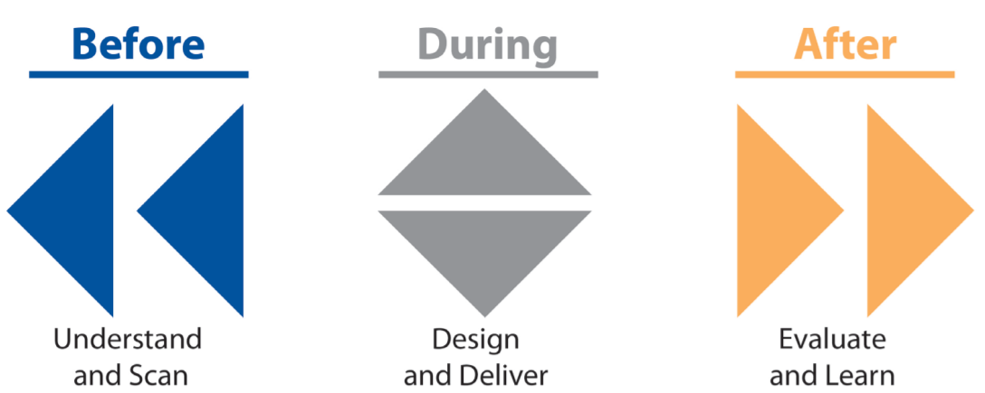
Cadre d'adaptation du contenu
Notes:
Dans notre recherche documentaire, bien que nous ayons trouvé un certain nombre de cadres disponibles qui décrivent l'approche itérative de l'introduction de la technologie et/ou du développement de logiciels, nous n'avons pas été en mesure d'en trouver un qui examine explicitement les considérations clés lors de la réaffectation du contenu et qui décrit les étapes à suivre.
Le guide présente un cadre avec des étapes et des questions clés, accompagné de fiches d'activité et d'exemples illustratifs pour aider les utilisateurs à prendre des décisions éclairées dans le processus d'adaptation du contenu. Le cadre est divisé en trois phases :
Avant, c'est l'étape formative où vous comprenez et analysez le public, ses besoins et le contenu existant disponible.
L'étape de la mise en œuvre consiste à concevoir et à livrer un produit pour adapter le contenu existant.
L'étape suivante est l'étape d'évaluation, au cours de laquelle vous évaluez et tirez des leçons de l'expérience et développez des idées pour les prochaines étapes.

Slide 7
Études de cas
Contenu original | Adapté pour le contexte | Adapté pour la langue | Adapté à la méthode de livraison | Contenu final adapté
Programmes de formation mondiaux/locaux, guides et rapports de recherche |  |  |  | SMS Le m4Rh de FHI
Cours GHeL |  |  |  | mLearning Fdn Grameen CHN sur la route
Cours GHeL |  |  |  | SVI K4Health
Santé Wiki |  |  |  | mLearning Hespérien
Vidéos existantes d'Afrique sub-saharienne |  |  |  | Vidéo Medical Aid Films
Notes:
Nous présentons cinq exemples/études de cas différents qui illustrent ces combinaisons d'adaptation.
m4RH : SMS = Mobile pour la santé reproductive (m4RH) de FHI 360 : SMS
CHN on the Go: mLearning = Centre d'apprentissage de l'application « CHN on the Go » de la Fondation Grameen : mLearning
RVI K4Health -- en anglais, mais nous avons demandé à un membre du personnel local d'Intrahealth Kenya d'enregistrer l'audio afin que le public n'ait pas de problème d'accent et qu'il comprenne tous les mots anglais kenyans qui ont plus de sens pour le public dans ce contexte.
mLearning : La nouvelle application de PF d'Hesperian (en cours de développement) - L'objectif du produit mobile final est une application similaire à l'application pour une grossesse et un accouchement sans risque : http://hesperian.org/books-and-resources/safe-pregnancy-and-birth-mobile-app/.
Vidéo : Contenu vidéo de Medical Aid Films - La Fondation GE a demandé à MAF de produire des vidéos pour accompagner les appareils à ultrasons de GE, conçus pour les régions à faibles ressources. Pour cette demande, MAF a adapté quatre de ses films existants liés aux domaines de l'accouchement, de la planification familiale et de la nutrition à d'autres publics cibles en Afrique sub-saharienne. Les films originaux duraient entre 10 et 13 minutes, mais la MAF les a synthétisés pour les ramener à environ 5 minutes chacun, les a traduits en 13 langues et les a doublés en swahili, français et portugais. Ces mêmes films ont ensuite été adaptés en Asie du Sud-Est. Ils ont été refilmés en Indonésie, en Thaïlande, au Myanmar et au Cambodge et adaptés en 4 langues, l'indonésien, le thaï, le birman et le khmer. Cela a donné lieu à 36 films, qui ont été optimisés pour une utilisation mobile.

Slide 8
Avant : Comprendre et scanner
ÉTAPE 1 : Définir le public
ÉTAPE 2 : Effectuer une évaluation des besoins en connaissances
ÉTAPE 3 : Déterminer les objectifs d'apprentissage
ÉTAPE 4 : Évaluer le contenu existant
Notes:
Avant, c'est l'étape formative où vous comprenez et analysez le public, ses besoins et le contenu existant disponible.
Nous allons vous montrer ces 4 étapes à l'aide d'un exemple hypothétique.

Slide 9
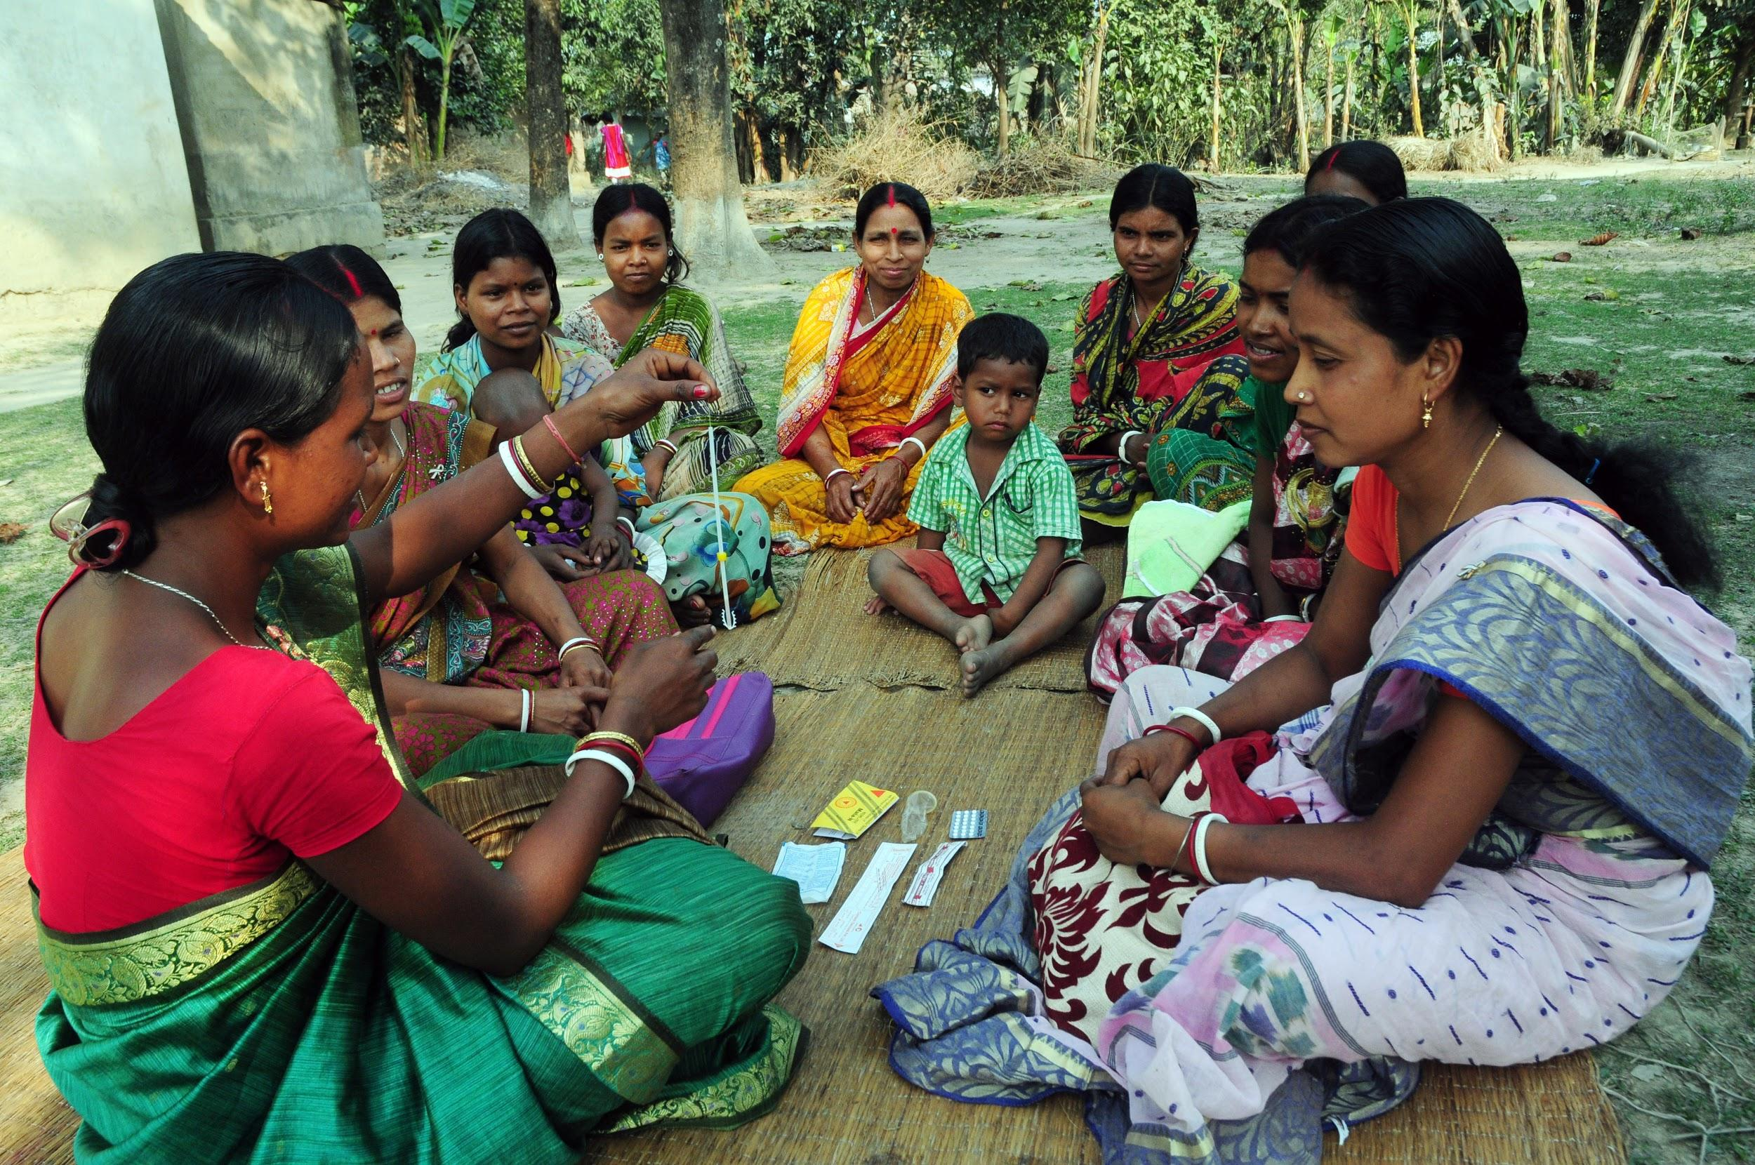
Étape 1cible: Définir le public
Considérez le scénario suivant :
Fatima travaille au ministère de la santé (MOH) à Mahidtial (un pays fictif) en tant que responsable du programme de planification familiale et de santé reproductive. Le ministère de la santé a récemment publié une politique visant à intégrer les conseils et les services de planification familiale (PF) dans les services de santé maternelle, néonatale et infantile (SMNI) offerts par les agents de santé communautaires (ASC) à Mahidtial. Dans le cadre de leur programme de formation de deux ans, les ASC ont reçu une brève formation sur la PF. Il a été demandé à Fatima de diriger l'activité de rafraîchissement des connaissances des ASC en matière de PF, notamment en ce qui concerne les pilules contraceptives et les préservatifs, ainsi que le conseil pour les autres méthodes contraceptives qui nécessitent une référence aux hôpitaux de district. Dans le cadre du processus de recherche formative, elle et son équipe ont identifié le district X pour piloter le déploiement en raison du besoin élevé non satisfait de méthodes d'espacement de la planification familiale chez les femmes en post-partum.
© 2016 Tushar Sharma , avec l'aimable autorisation de Photoshare Un agent de santé rural enseigne aux femmes le stérilet et d'autres méthodes contraceptives dans un village isolé du Bengale occidental, en Inde.

Slide 10
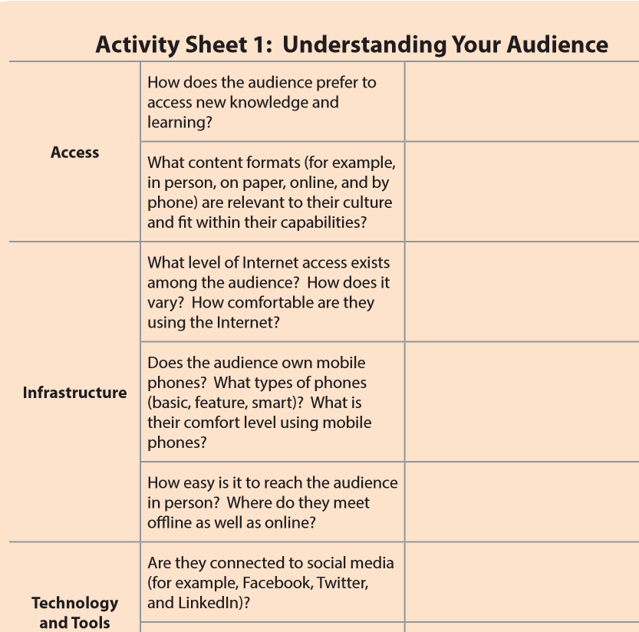
À votre tour !
Pensez à une activité de renforcement des capacités sur laquelle vous travaillez et qui comporte ou pourrait comporter une composante d'adaptation du contenu.
Utilisez cette feuille de travail pour fournir des informations sur le public visé par l'activité (peut être hypothétique).
Page 8 https://www.kmtraining.org/sites/default/files/supplement-making-content-meaningful.pdf
Notes:
Utilisez la fiche d'activité 1 (page 8 https://www.k4health.org/sites/default/files/making-content-meaningful-final.pdf) comme modèle pour évaluer les besoins et la situation du public en ce qui concerne les questions d'accès, d'infrastructure, de technologie et d'outils, de temps et de ressources.
(Suggérer de diviser le public en petits groupes).
Ceux-ci seront pris en compte à l'étape 2 : effectuer une évaluation des besoins en connaissances. Réfléchissez à la possibilité d'impliquer d'autres personnes dans cette activité, y compris le public, afin qu'elles apportent une contribution critique. Si vous n'avez pas de public ou d'activité d'adaptation spécifique en tête, utilisez le scénario hypothétique pour vous entraîner. Pensez même aux ressources propres dont votre organisation dispose déjà.
Après __minutes, rassemblez le groupe et demandez à un journaliste désigné de fournir des informations sur son public.

Slide 11
Étape 2 : Évaluation des besoins en connaissances
Considérez le scénario suivant :
Fatima travaille au ministère de la santé (MOH) à Mahidtial (un pays fictif) en tant que responsable du programme de planification familiale et de santé reproductive. Le ministère de la santé a récemment publié une politique visant à intégrer les conseils et les services de planification familiale (PF) dans les services de santé maternelle, néonatale et infantile (SMNI) offerts par les agents de santé communautaires (ASC) à Mahidtial. Dans le cadre de leur programme de formation de deux ans, les ASC ont reçu une brève formation sur la PF. Il a été demandé à Fatima de diriger l'activité de rafraîchissement des connaissances des ASC en matière de PF, notamment en ce qui concerne les pilules contraceptives et les préservatifs, ainsi que le conseil pour les autres méthodes contraceptives qui nécessitent une référence aux hôpitaux de district. Dans le cadre du processus de recherche formative, elle et son équipe ont identifié le district X pour piloter le déploiement en raison du besoin élevé non satisfait de méthodes d'espacement de la planification familiale chez les femmes en post-partum.
En collaboration avec l'hôpital et deux centres de santé du district X, Fatima a développé une enquête sur papier à distribuer aux ASC de l'hôpital et des centres de santé lors d'une réunion d'équipe mensuelle. Les ASC ont été invités à les remplir et à les remettre à leur superviseur à la fin de la réunion.
Les résultats de l'enquête ont révélé à Fatima que la plupart des infirmières connaissaient les avantages de l'espacement des naissances et d'une famille réduite, ainsi que les pilules contraceptives et les préservatifs couramment disponibles. Cependant, ils étaient moins familiers avec les différences entre les méthodes à courte durée d'action, à longue durée d'action et permanentes et avec les informations qu'ils devaient donner à des types de clients spécifiques.
Étape 1cible: Définir le public
© 2014 Froi Rivera, avec l'aimable autorisation de Photoshare De jeunes adolescentes lisent des livres de leçons à Manille, aux Philippines.
Notes:
Quelles sont les lacunes en matière de connaissances ? Qu'est-ce que le public a besoin d'apprendre ?
À l'étape 1, vous avez défini le public. Il est maintenant temps d'évaluer leurs besoins en matière de connaissances. Vous pouvez le faire en utilisant les informations existantes ou en effectuant votre propre évaluation pour comprendre les lacunes dans les connaissances. Rappelez-vous le scénario avec Fatima qui travaille comme responsable de programme au ministère de la santé à Mahidtial. Après avoir compris les problèmes d'accès, d'infrastructure, de technologie et d'outils, de temps et de ressources des infirmières du district X, elle a évalué leurs besoins en matière de connaissances.
Les questions de l'enquête comprenaient :
• Quels sont les avantages de l'espacement des naissances ? D'avoir une petite famille ?
• Quelles sont les méthodes de planification familiale à courte durée d'action ? Des méthodes à longue durée d'action ? Méthodes permanentes ?
• Après qu'une cliente a eu un bébé, quelles informations lui donnez-vous sur la planification familiale
Fatima a utilisé l'enquête pour recueillir des informations sur les besoins d'apprentissage des ASC du district X. L'enquête a été utilisée comme une évaluation des besoins - un outil pour identifier les différences entre les connaissances actuelles et les connaissances souhaitées.

Slide 12
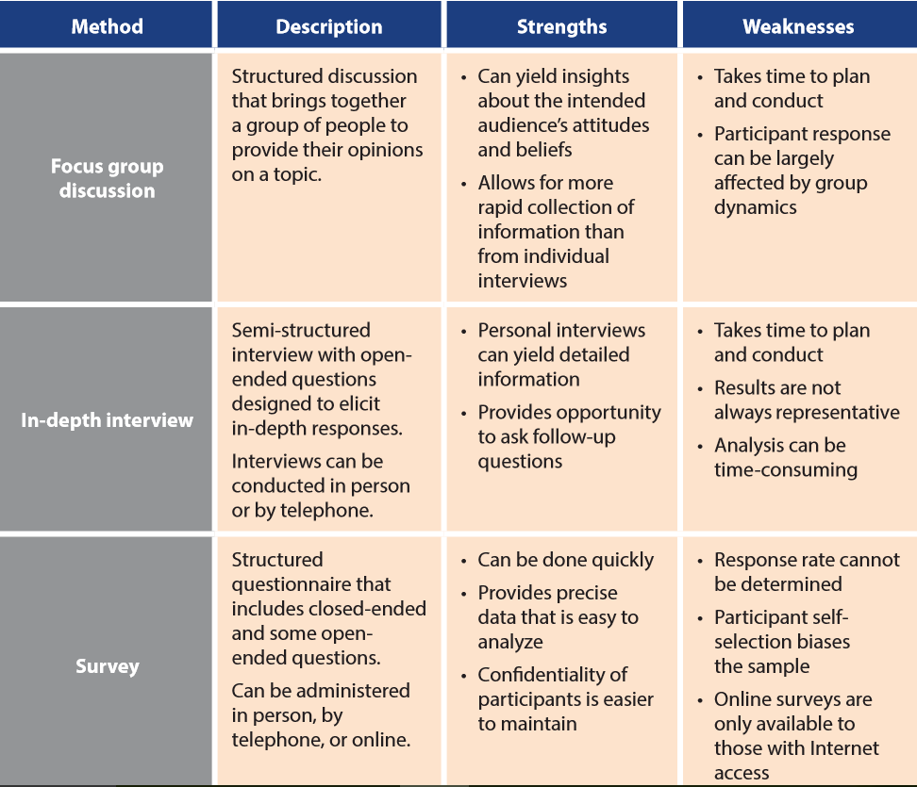
À votre tour !
Compte tenu de ce que vous savez de votre public cible, quelle(s) méthode(s) utiliseriez-vous pour identifier les besoins/manques de connaissances ? Pourquoi ?
Page 10 https://www.kmtraining.org/sites/default/files/supplement-making-content-meaningful.pdf
Notes:
Y a-t-il des méthodes qui nous échappent et que vous utiliseriez ? Décidez au sein de votre groupe et préparez-vous à ce qu'une personne du groupe partage.
Vous pouvez indiquer aux gens la page 10 du guide https://www.k4health.org/sites/default/files/making-content-meaningful-final.pdf (ou faire des impressions).

Slide 13
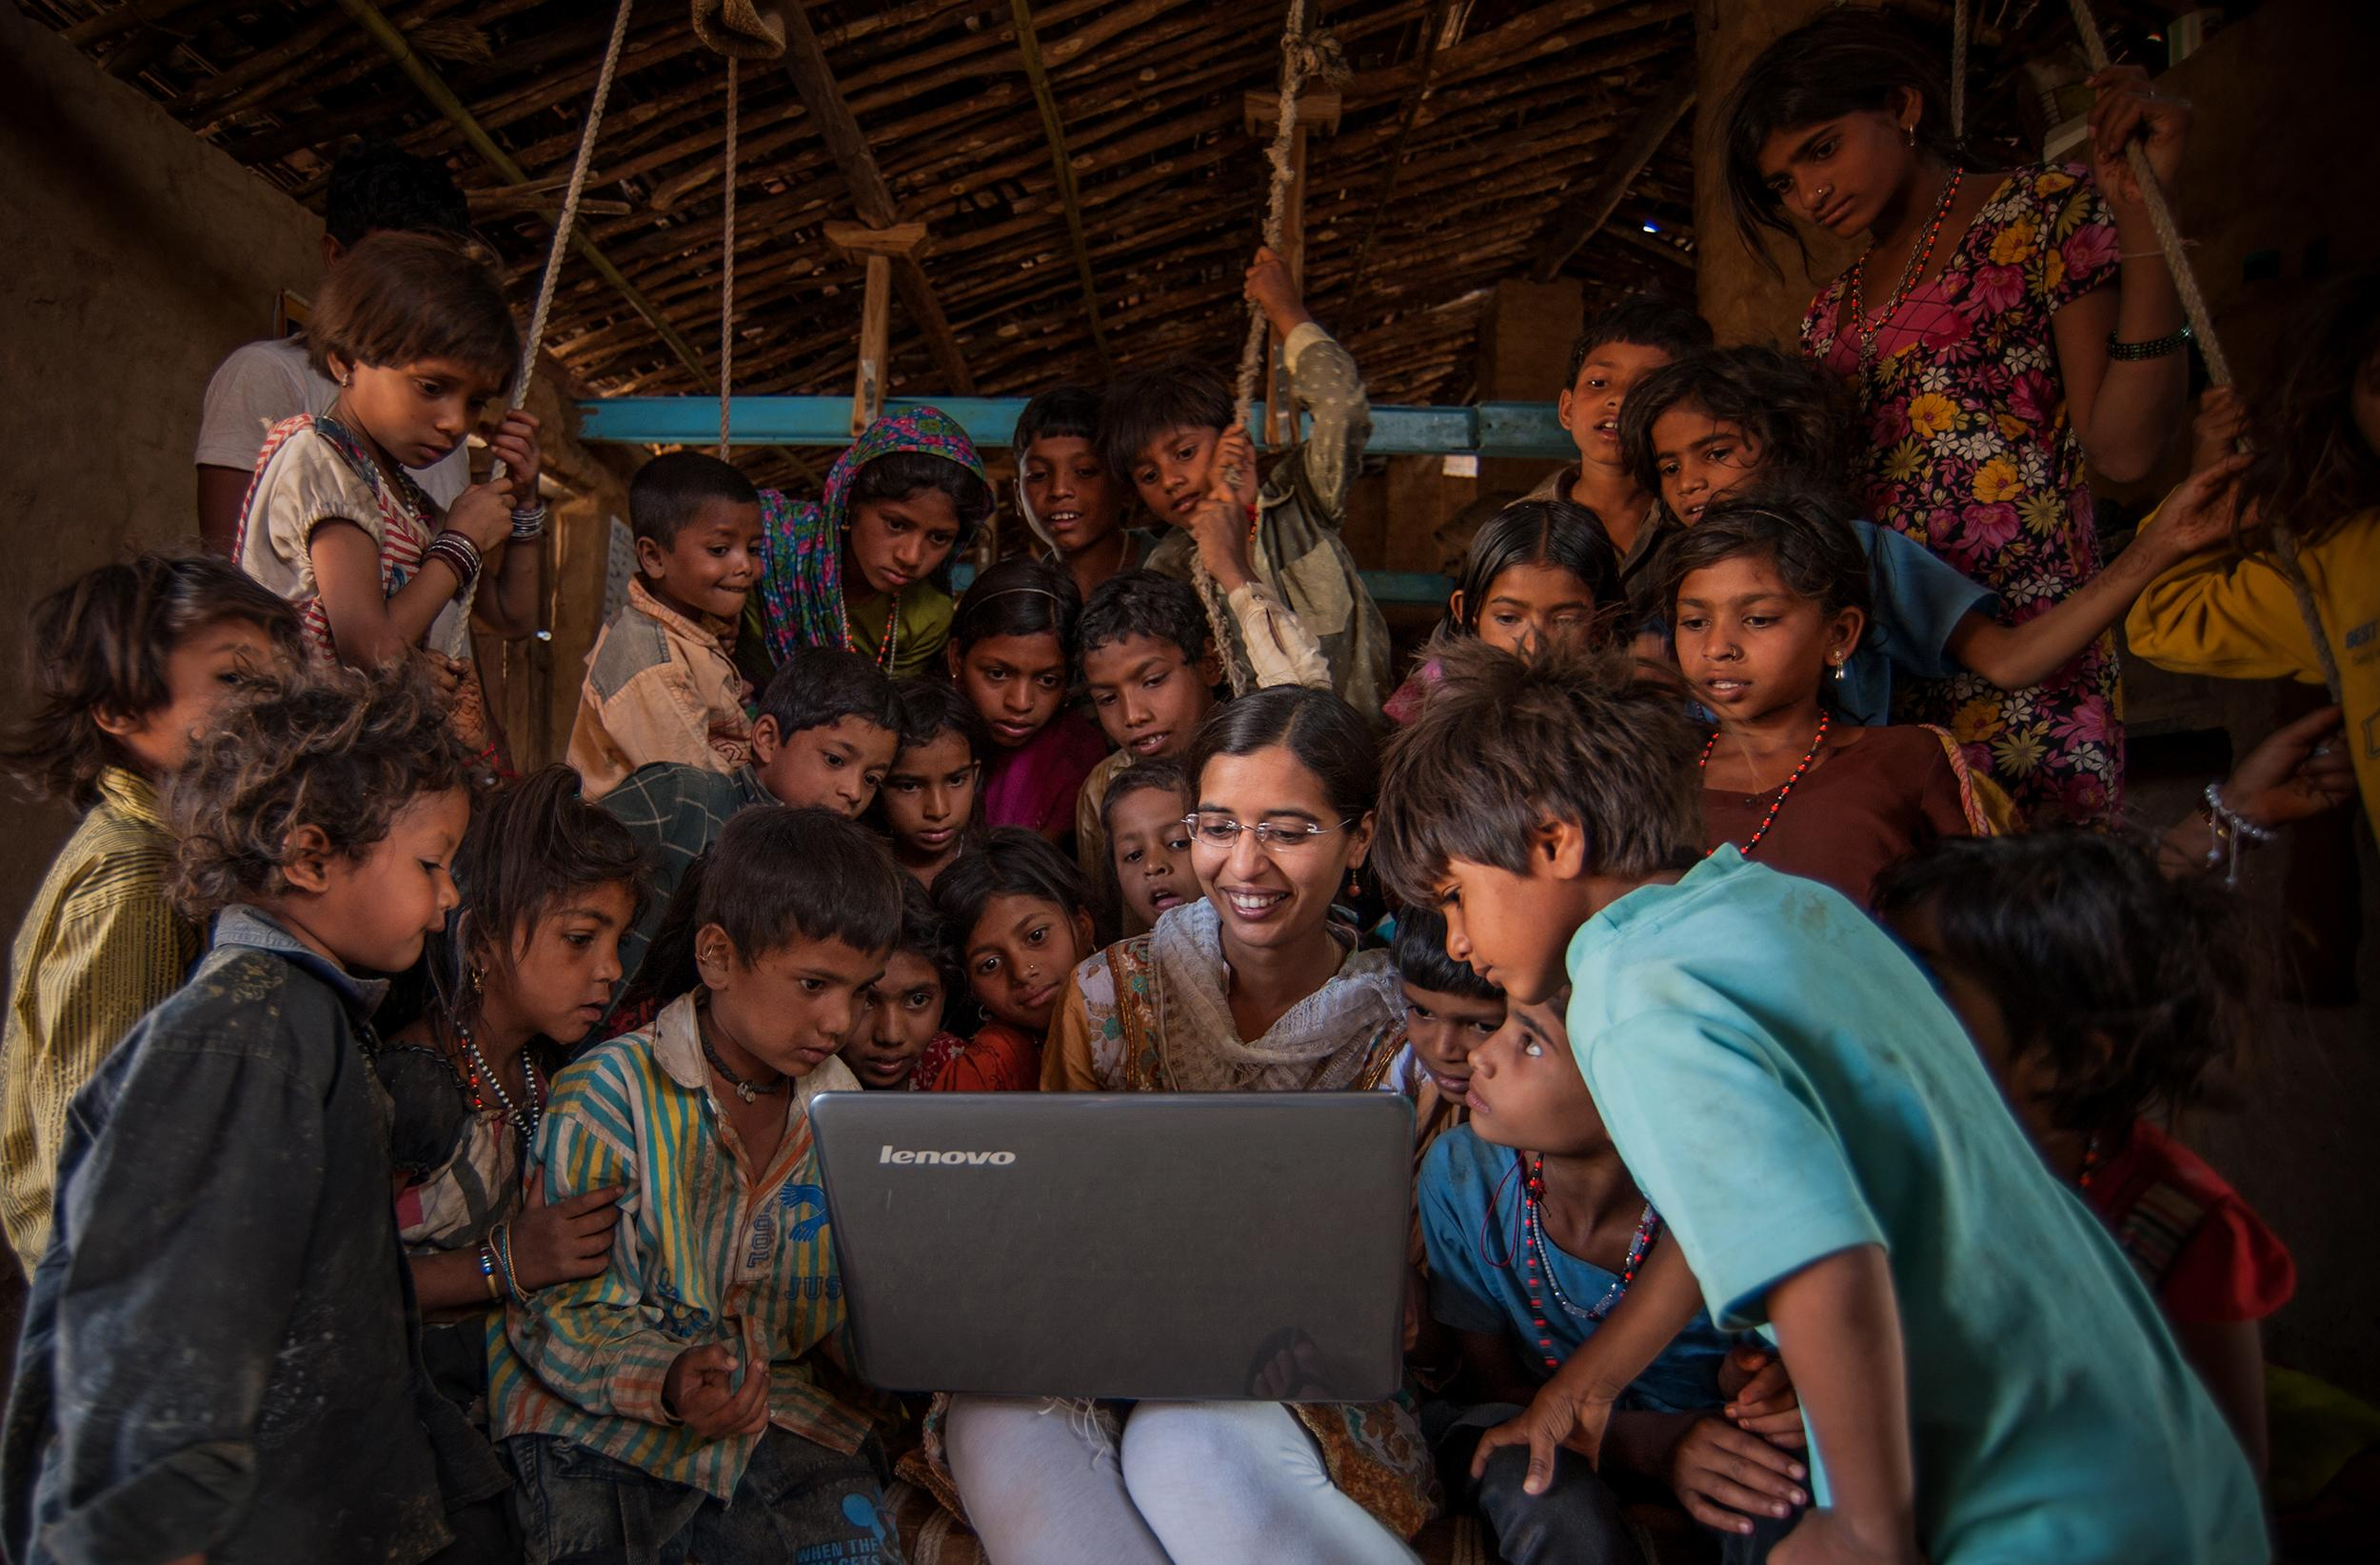
Étape 3 : Déterminer les objectifs d'apprentissage
Les résultats de l'enquête sur l'évaluation des besoins en connaissances ont révélé à Fatima que la plupart des ASC du district X ne connaissaient pas les différences entre les méthodes de contraception à courte durée d'action, à longue durée d'action et permanentes, ni les informations qu'ils devaient fournir à des types spécifiques de clients, tels que les femmes en post-partum et les couples nouvellement mariés. Sur la base de ces résultats, elle et son équipe ont développé l'objectif suivant qui répond aux besoins de connaissances des ASC : À la fin du programme de formation en cours d'emploi, les ASC du district X auront une connaissance accrue de 50 % de la différence entre les méthodes de planification familiale à courte et à longue durée d'action, comme le montre une enquête post-intervention.

Slide 14
Étape 3Apprendre: Déterminer les objectifs d'apprentissage (suite)
Le ministère de la Santé a évalué si l'objectif répondait aux critères SMART.....
Spécifique ? Oui ! Il précise le public (les ASC du district X) et le résultat escompté (meilleure connaissance de la différence entre les méthodes de planification familiale à à courte et à longue durée d'action).
Mesurable ? Oui ! Les niveaux de sensibilisation peuvent être mesurés dans une enquête post-intervention. Idéalement, une enquête pré-intervention permettrait d'établir une base de référence.
Approprié ? Inconnu. Le contenu du programme de formation devrait être évalué pour déterminer s'il aborde la sensibilisation aux différents types de méthodes de planification familiale.
Réaliste? Inconnu. Il faudrait évaluer si l'augmentation de 50 % est une attente réaliste.
Opportun ? Oui ! Le délai est spécifié comme étant la fin du programme de formation en cours d'emploi.

Slide 15
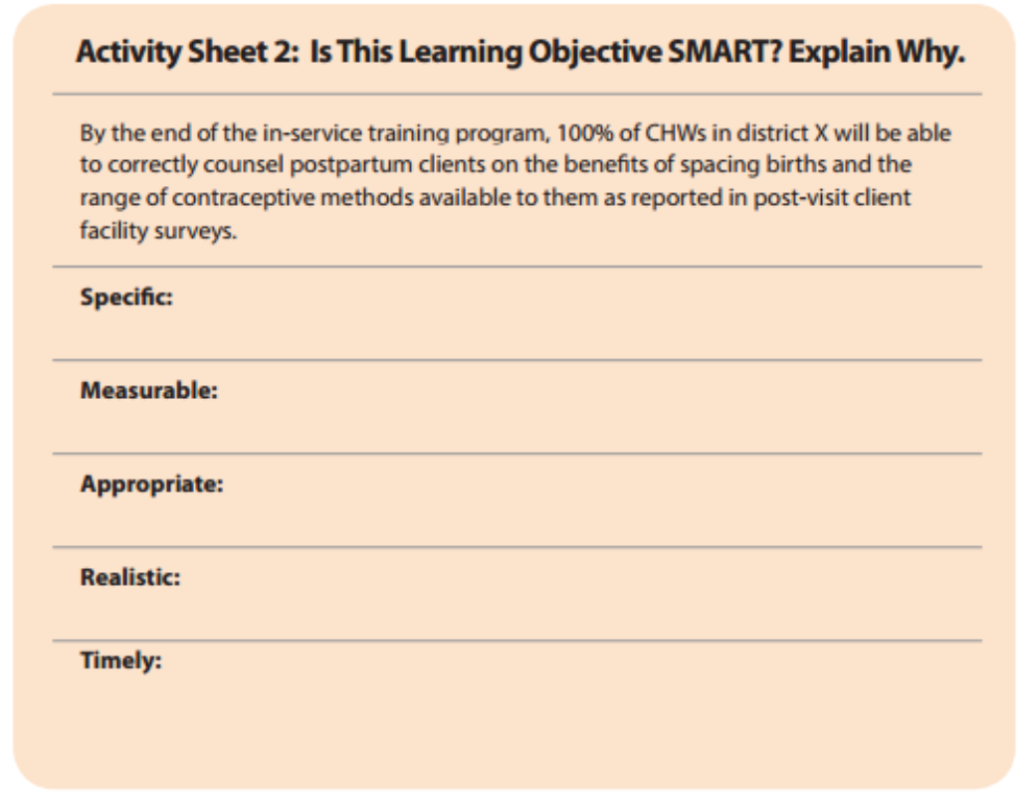
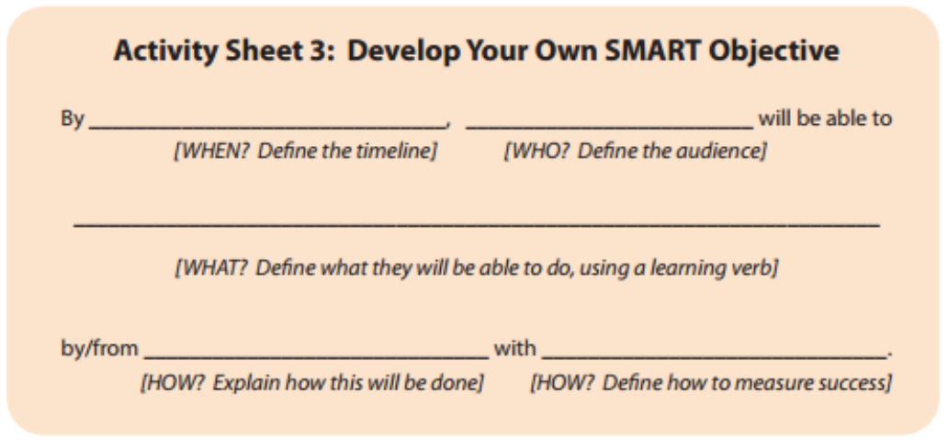
À votre tour !
Page 13 https://www.kmtraining.org/sites/default/files/supplement-making-content-meaningful.pdf
Notes:
Pour vous entraîner, utilisez l'exemple d'objectif de la feuille d'activité 2 pour déterminer s'il répond à chaque critère SMART. Maintenant que vous avez eu un peu de pratique, développez un objectif d'apprentissage SMART pour votre activité d'adaptation en remplissant les espaces vides de la feuille d'activité 3. En plus de développer le ou les objectifs d'apprentissage, déterminez comment vous allez vérifier que les objectifs sont atteints. Votre déclaration d'objectif doit indiquer explicitement comment le succès sera mesuré.
Indiquez aux gens la page 13 https://www.k4health.org/sites/default/files/making-content-meaningful-final.pdf

Slide 16
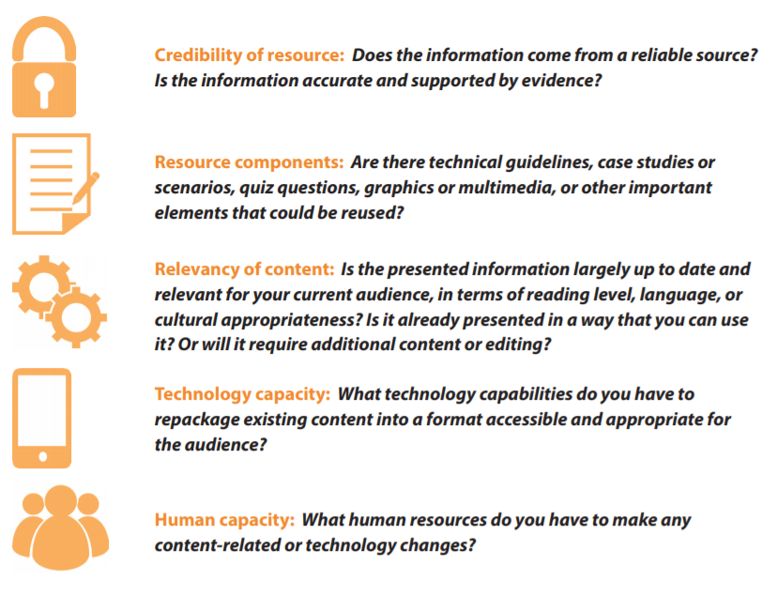
ÉTAPE 4 : Évaluer le contenu existant
ÉTAPE 4 : Évaluer le contenu existant
Notes:
Plusieurs facteurs doivent être pris en compte pour déterminer s'il convient d'utiliser une ressource existante : crédibilité, composantes de la ressource, pertinence, capacité technologique et capacité humaine.

Slide 17
Pendant : Conception et diffusion
ÉTAPE 5 : Déterminer le format de diffusion approprié
ÉTAPE 6 : Réutiliser le contenu
ÉTAPE 7: Tester le contenu adapté dans le format de diffusion
ÉTAPE 8: Promouvoir et diffuser un contenu adapté
Notes:
Avant, c'est l'étape formative où vous comprenez et analysez le public, ses besoins et le contenu existant disponible.
L'étape de la mise en œuvre consiste à concevoir et à livrer un produit pour adapter le contenu existant. La première étape consiste à déterminer le format de diffusion approprié.

Slide 18
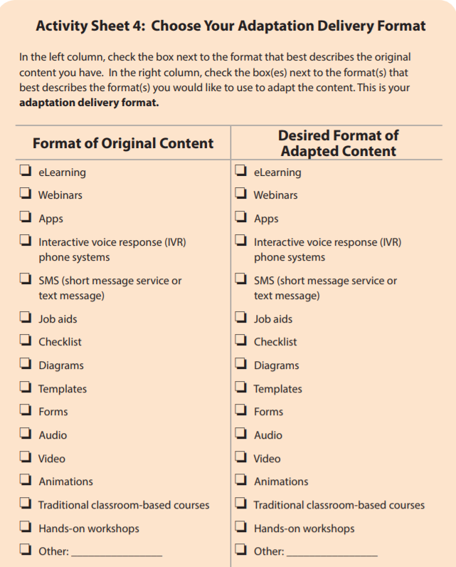
Étape 5 : Déterminer le format de diffusion approprié
Notes:
En tenant compte de tout ce que vous savez et avez appris sur votre public, sa situation et ses besoins, utilisez la feuille d'activité 4 pour déterminer à quoi ressemblera le format du contenu adapté.
Dans la colonne de gauche, cochez la case correspondant au format qui décrit le mieux le contenu original dont vous disposez. Dans la colonne de droite, cochez la ou les cases en regard du ou des formats qui décrivent le mieux le ou les formats que vous souhaitez utiliser pour adapter le contenu. Il s'agit du format de livraison de votre adaptation.

Slide 19
Pendant : Conception et diffusion
ÉTAPE 5 : Déterminer le format de diffusion approprié
ÉTAPE 6 : Réutiliser le contenu
ÉTAPE 7: Tester le contenu adapté dans le format de diffusion
ÉTAPE 8: Promouvoir et diffuser un contenu adapté
Notes:
Étape 6 : L'étape suivante consiste à réorienter le contenu, sur la base de toutes les considérations des étapes précédentes. C'est la partie où vous adaptez réellement le contenu. Voici quelques questions de discussion :

Slide 20
Considérations relatives à la réaffectation du contenu
Quels éléments clés peuvent être réutilisés et adaptés ?
Quel style et quel ton conviendront le mieux au public ?
Quelle est la longueur appropriée et la profondeur technique du contenu adapté ?
Notes:
Le guide comprend des questions clés et des considérations sur la manière d'adapter le contenu. Discutez-en en groupes et, si le temps le permet, encouragez-les à construire des prototypes.

Slide 21
Pendant : Conception et diffusion
ÉTAPE 5 : Déterminer le format de diffusion approprié
ÉTAPE 6 : Réutiliser le contenu
ÉTAPE 7: Tester le contenu adapté dans le format de diffusion
ÉTAPE 8: Promouvoir et diffuser un contenu adapté
Notes:
Étapes restantes de la conception et de la diffusion :
Étape 7 : nécessité d'itérer/tester sur le public principal
Étape 8 : Il existe des méthodes orales, visuelles et écrites pour atteindre le public, ainsi que l'élaboration d'une stratégie de promotion et de diffusion. Vous devez réfléchir à ce qui est le plus approprié pour le public que vous essayez d'atteindre.

Slide 22
Après : Évaluer et apprendre
ÉTAPE 9 : Évaluer si le ou les objectifs d'apprentissage ont été atteints.
ÉTAPE 10 : Envisager de passer à l'échelle supérieure
Notes:
Avant, c'est l'étape formative où vous comprenez et analysez le public, ses besoins et le contenu existant disponible.
Pendant la mise en œuvre
L'étape suivante est l'étape d'évaluation, au cours de laquelle vous évaluez et tirez des leçons de l'expérience et développez des idées pour les prochaines étapes.
Étape 9 : Revenir à l'apprentissage qui a été développé ; mais il y a aussi d'autres mesures du succès : la portée, l'utilisation et l'utilité.
Étape 10 : Élargissement, adaptation et pérennisation du projet/programme ou de la politique ; et les différentes dimensions de l'élargissement (horizontal - plus de personnes ; zone plus étendue ; vertical - processus organisationnel/systématique, par exemple la méthode d'exécution ; et fonctionnel - au-delà d'un secteur).

Slide 23
Questions de discussion
Utilisez-vous déjà ces étapes dans votre travail ?
Utilisez-vous une approche différente pour l'adaptation du contenu ?
Quelle importance accordez-vous à l'adaptation du contenu dans votre travail ? Pouvez-vous donner des exemples de la façon dont vous avez adapté le contenu dans votre travail ?
Dans quelle mesure le contenu de la santé est-il universellement applicable, quel que soit le contexte national ?
Notes:
Il n'existe pas de formule mathématique pour adapter parfaitement le contenu. La traduction - entre les langues, entre les médias, entre les contextes - est, presque par définition, imparfaite. L'adaptation est itérative. Comme le processus d'adaptation, ce guide est itératif et peut être amélioré en fonction de votre application.

Slide 24
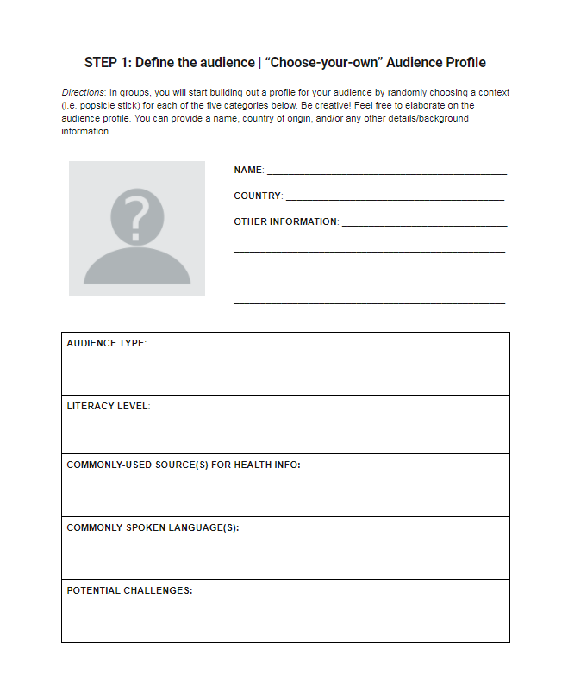
Activité : Définir le public | Profil « Choisissez votre propre » (à choisir)
Niveau d'alphabétisation
Source d'informations sur la santé
Public
Difficultés potentielles
Langue
Notes:
Diapositive/activité facultative
Mise en place : Il y aura 5 boîtes/conteneurs, chacune étiquetée avec l'une de ces catégories. À chaque catégorie correspondra une série d'options, à écrire sur des bâtons de popsicle. Les groupes choisiront un bâtonnet de popsucle au hasard dans chaque boîte afin de commencer à établir le profil de leur public. N'hésitez pas à faire preuve de créativité et à ajouter des détails supplémentaires à votre profil de public.
Distribuez la feuille de travail sur le profil du public.

